Slide 1
Webtesting mit TestCafé und Cucumber
07.11.2018
Sascha Grotz

Slide 2
Agenda
Theorie
      Motivation für Cucumber
      TestCafé und Funktionsweise
      CSS Selektoren und Kombinatoren
Praxis ☺

Slide 3
Grundsätzliche Motivation der Cucumber-Nutzung
Anforderungen schreiben ohne Programmierkenntnisse
Wiederverwendbarkeit
Lesbar für jede/jeden
← !!!

Slide 4



TestCafé
Node.js Tool für end-to-end Webtesting
JavaScript ES6 / TypeScript

Slide 5
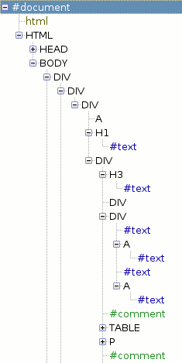
Vorraussetzung für das Testen im Browser
Ermöglichung einer Automatisierte Browsersteuerung
Maus, Tastatureingaben simulieren
Voller Zugriff auf den HTML Quelltext (sollte gegeben sein ☺)
Document Object Model (DOM) um Elemente zu selektieren
Asyncronität, dank Ladezeiten

Slide 6
Funktionsweise von TestCafé
Verwendet ein URL-Rewriting Proxy
Injiziert ein Driver Script welches Nutzeraktionen emuliert

Slide 7
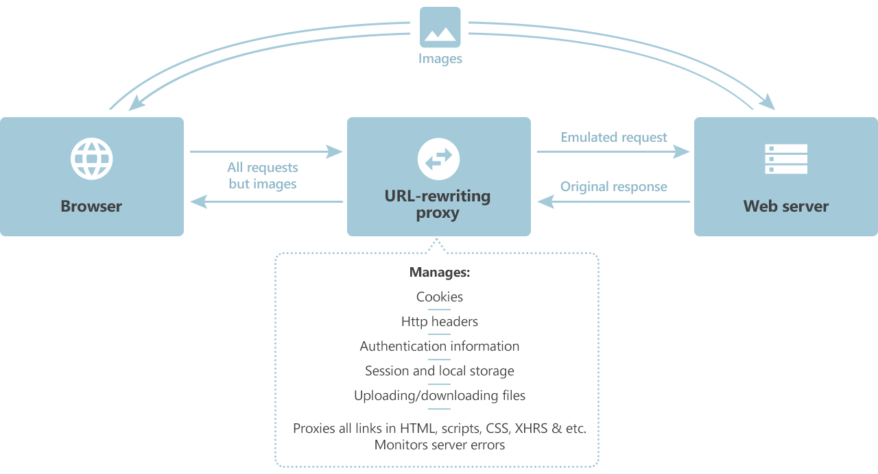
Funktionsweise von TestCafé

Slide 8






Offizielle Unterstützung von Browser
Offizielle Browser-Unterstützung
Für weitere Browser findet man Community-Lösungen auf npmjs.com

Slide 9
CSS Selektoren
CSS Selektor | Beschreibung | Beispiel
Typeselektor | Wählt alle Elemente des Typs aus | a, input, div
Klassenselektor | Wählt alle Elemente aus, die diese Klasse besitzen | .classname, .index
ID-Selektor | Wählt das Element mit der ID aus | #idname
Universalselektor | Platzhalter für ein beliebiges Element (* wählt alle Elemente aus) | div * a
Attributselektor | Wählt alle Elemente aus, die das Attribut besitzen | div[attribut=“wert“]

Slide 10
CSS Kombinatoren
CSS Kombinator | Beschreibung | Beispiel
Angrenzender Geschwisterselektor | Wählt jedes Element aus, das direkt dem davor angegebenen Element folgt, welches sich in derselben Hierarchie befinden | ul + li
Allgemeiner Geschwisterselektor | Wählt Elemente aus, die dem davor angegebenen Element folgen (nicht zwingend direkt), welches sich in derselben Hierarchie befinden | p ~ span
Kindselektor | Wählt alle direkten Kinder des davor angegebenen Elements aus | ul > li
Nachfahrenselektor | Wählt alle Kinder des davor angegebenen Elements aus (nicht zwingend direkt) | div a

Slide 11
Praxis ☺

